Slide 1


Правительство
г. Москвы
Создание и развитие сети многофункциональных центров предоставления государственных услуг в рамках реализации государственной программы г. Москвы «Открытое Правительство»
Москва, июнь 2012

Slide 2

Содержание
I. Предпосылки создания МФЦ
II. Проведение эксперимента по созданию МФЦ
III. ГЦП по созданию окружных и районных центров обслуживания населения и организаций по принципу «одного окна» на территории г.Москвы на 2009-2011 гг.
IV. Совершенствование федерального законодательства в сфере предоставления государственных услуг
V. Новый подход к предоставлению государственных услуг в МФЦ
VI. Государственная программа города Москвы «Открытое Правительство» на 2012-2016 гг.
VII. Перспективы развития сети МФЦ на территории города Москвы
VIII. Информирование населения о деятельности МФЦ и организация обратной связи

Slide 3
Раздел I
Предпосылки создания МФЦ

Slide 4
Как можно описать действовавшую до недавнего времени в Москве систему предоставления государственных услуг?
Самостоятельные службы «одного окна»
Общее количество служб одного окна
Количество услуг, предоставляемых заявителям ежегодно
~ 1300
40 млн.
В каждом районе в среднем 12 служб «одного окна» ведомств различного уровня
ГУ ИС
Пример: Расположение служб «одного окна» на территории района г.Москвы
УФМС
ГЦЖС
Район
ДСЗН
УФНС
ДПиООС, БТИ
ПР РФ

Slide 5
Проблемные вопросы
1
Разрозненность, территориальная разобщенность и низкая транспортная доступность служб «одного окна», не позволявшая заявителю решить все возникшие у него потребности в государственных услугах в одном присутственном месте
2
Стесненные условия работы госслужащих в службах и дискомфортные условия обслуживания заявителей.
3
Отсутствие возможности получения дополнительных видов услуг, необходимых при получении документов, таких, как например, ксерокопирование, банковские услуги, нотариат, юридические консультации и т.д.
4
Очереди на сдачу и получение документов. Данное явление при предоставлении госуслуг не было полностью искоренено
5
Избыточность отдельных межведомственных согласований и документов, сложность получения необходимых сведений и информации.

Slide 6
Раздел II
Проведение эксперимента по созданию МФЦ

Slide 7
Проведение эксперимента по созданию МФЦ
Решение о проведении эксперимента по организации выдачи документов в формате многофункциональных центров
Создание экспериментальных моделей МФЦ в Центральном, Юго-Западном, Юго-Восточном и Зеленоградском АО
Распоряжение Правительства Москвы от 30 ноября 2006 г. N 2469-РП «О подготовке и проведении эксперимента по созданию и организации работы центров обслуживания населения и организаций в режиме "одного окна"»
Распоряжение от 1 марта 2007 г. N 333-РП «Об утверждении положений об экспериментальных центрах обслуживания населения и организаций окружного и районного уровня в режиме "одного окна"»
Анализ работы созданных МФЦ
Решение о разработке программы развития МФЦ

Slide 8
Раздел III
ГЦП по созданию окружных и районных центров обслуживания населения и организаций по принципу «одного окна» на территории г.Москвы на 2009-2011 гг.

Slide 9
Городская целевая программа
ППМ от 24 июня 2008 года
№ 554-ПП
«О Городской целевой программе по созданию окружных и районных центров обслуживания населения и организаций по принципу «одного окна» на территории города Москвы на 2009—2011 гг.»
Утверждена ГЦП по созданию окружных и районных центров обслуживания населения и организаций по принципу «одного окна» на 2009-2011 гг.

Slide 10
Основные задачи Программы
Централизация работы служб "одного окна", организация предоставления услуг в едином присутственном месте;
Обеспечение единообразия и унификации предоставления государственных услуг по выдаче документов;
Оказание максимального перечня дополнительных (сопутствующих) видов услуг;
Обеспечение шаговой доступности получения государственных услуг по выдаче документов;
Автоматизация управленческих процессов, внедрение современных информационных технологий, позволяющих существенно сокращать общие сроки подготовки документов;
Автоматизация и оптимизация межведомственных взаимодействий.

Slide 11
На основании принятого Постановления №554-ПП были созданы МФЦ по следующим адресам:
АО
Адрес
МФЦ Тимирязевского района
САО
ул.Тимирязевская, д.8, корп.1
МФЦ Академического района
ул.Новочеремушкинская, д.23, корп.5
ЮЗАО
Межрайонный МФЦ Силино и Старое Крюково
ЗелАО
корп.828

Slide 12
Раздел IV
Совершенствование федерального законодательства в сфере предоставления государственных услуг

Slide 13
Совершенствование федерального законодательства
ПП РФ от 3 октября 2009 года № 796
«О некоторых мерах по повышению качества предоставления государственных (муниципальных) услуг на базе многофункциональных центров предоставления государственных (муниципальных) услуг»
Утверждены Правила организации деятельности многофункциональных центров предоставления государственных (муниципальных) услуг

Slide 14
Совершенствование федерального законодательства
Федеральный закон Российской Федерации от 27 июля 2010 г. № 210-ФЗ
«Об организации предоставления государственных и муниципальных услуг»

Slide 15
Основные понятия
Государственная услуга
деятельность по реализации функций соответственно федерального органа исполнительной власти, государственного внебюджетного фонда, исполнительного органа государственной власти субъекта Российской Федерации, а также органа местного самоуправления при осуществлении отдельных государственных полномочий, переданных федеральными законами и законами субъектов Российской Федерации (далее - органы, предоставляющие государственные услуги), которая осуществляется по запросам заявителей в пределах установленных нормативными правовыми актами Российской Федерации и нормативными правовыми актами субъектов Российской Федерации полномочий органов, предоставляющих государственные услуги.

Slide 16
Основные понятия
Многофункциональный центр предоставления государственных и муниципальных услуг:
российская организация независимо от организационно-правовой формы, отвечающая требованиям, установленным настоящим Федеральным законом, и уполномоченная на организацию предоставления государственных и муниципальных услуг, в том числе в электронной форме, по принципу "одного окна"

Slide 17
Организация предоставления государственных и муниципальных услуг в многофункциональных центрах
Организация предоставления государственных и муниципальных услуг в многофункциональных центрах
Глава 4
  Статья 15. Особенности организации предоставления государственных и муниципальных услуг в многофункциональных центрах
  Статья 16. Функции, права и обязанности многофункционального центра
  Статья 17. Обязанности органов, предоставляющих государственные услуги, и органов, предоставляющих муниципальные услуги, при предоставлении государственных и муниципальных услуг в многофункциональных центрах
  Статья 18. Требования к соглашениям о взаимодействии

Slide 18
Совершенствование федерального законодательства
Федеральный закон Российской Федерации от 28 июля 2012 г. № 133-ФЗ
«О внесении изменений в отдельные законодательные акты Российской Федерации в целях устранения ограничений для предоставления государственных и муниципальных услуг по принципу «одного окна».

Slide 19
Раздел V
Новый подход к предоставлению государственных услуг в МФЦ

Slide 20
Разработка и утверждение новой концепции организации МФЦ
ППМ от 27 мая 2011 года № 230-ПП
О Внесении изменений в постановление правительства Москвы от 24 июня 2008 г. N 554-пп и возложении на Комитет государственных услуг города Москвы функций государственного заказчика на выполнение отдельных видов работ
Изменения ГЦП в части объемов финансирования мероприятий и доработки адресной схемы размещения МФЦ
РПМ от 3 июня 2011 года № 439-РП
О дальнейшем развитии системы многофункциональных центров предоставления государственных услуг на территории города Москвы
Создание государственных бюджетных учреждений (ГБУ МФЦ) с сетью районных МФЦ.

Slide 21
Организационная схема функционирования ГБУ МФЦ
Префектура
Управление ГБУ
Назначение/ освобождение руководителя ГБУ
Методический и общий контроль
Организация взаимодействия с участниками МФЦ
ГБУ
Руководство, координация, контроль МФЦ
Заключение соглашений с участниками МФЦ
Оперативный контроль за деятельностью МФЦ и соблюдением регламентов, соглашений
Назначение/ освобождение руководителей МФЦ
Организация обучения сотрудников МФЦ
Информационное обеспечение
МФЦ
(филиал ГБУ)
МФЦ
(филиал ГБУ)
21

Slide 22
Схема размещения МФЦ нового образца на 1 сентября 2012 года
В 2011 году создано 6 МФЦ в районах:
Лефортово
Нижегородский
Печатники
Замоскворечье
межрайонный центр районов Матушкино и Савёлки
Свиблово
Районы, охваченные деятельностью МФЦ,
на 18 июня 2012 года
В 2012 году создано 9 МФЦ в районах:
Восточное Дегунино
Южное Медведково
Измайлово
Нагорный
Нагатино-Садовники
Теплый Стан
Южное Бутово
Тропарево-Никулино
Хорошево-Мневники
Районы в которых созданы/создаются МФЦ

Slide 23
Статистика работы МФЦ
По состоянию на 1.09.2012
Функционирует 15 МФЦ нового образца;
Предоставляется 98 государственных услуг 16 органов власти и организаций, в том числе:
  71 услуг 12 городских органов власти;
  27 услуг 4 федеральных органов власти;
  Оказано порядка 1 млн. 600 тыс. государственных услуг, при этом каждым центром предоставляется:
  около 3000 услуг в неделю;
  порядка 500 услуг в день;
Выдается 204 вида документов, в том числе:
  федеральными органами исполнительной власти – 40 видов документов;
  органами исполнительной власти города Москвы – 164 документа;
Среднее количество обслуживаемых человек (каждый МФЦ) - 1200 в день;
Среднее количество окон приема в МФЦ – 32.

Slide 24
Органы власти, услуги которых предоставляются в МФЦ
Федеральные органы власти, услуги которых предоставляются в МФЦ:
Пенсионный фонд РФ
Управление федеральной миграционной службы
Управление федеральной налоговой службы
Росреестр
Городские органы власти, услуги которых предоставляются в МФЦ:
Департамент социальной защиты населения
Городской центр жилищных субсидий
Инженерные службы района
ЗАГС
Департамента жилищной политики и жилищного фонда
Департамента образования
Департамента семейной и молодежной политики
Департамента природопользования
Мосжилинспекции
МосгорБТИ
Префектуры административных округов города Москвы
Управы районов города Москвы

Slide 25
Универсальные специалисты МФЦ
Универсальные специалисты - сотрудники МФЦ, прошедшие специальное обучение, осуществляющие прием и выдачу документов ряда городских органов власти
Универсальные специалисты :
предоставляют 28 государственных услуг 9 городских органов власти
выдают 97 видов документов
ОИВ, услуги которых предоставляют универсальные специалисты:*
Департамента жилищной политики и жилищного фонда (оформление приватизации, постановка на учет в качестве нуждающихся в улучшении жилищных условий)
Департамента образования (запись детей в дошкольные учреждения)
Департамента семейной и молодежной политики (выдача сертификатов на медицинское обследование усыновленных детей)
ДСЗН (подтверждение факта получения/неполучения пособий, начисление пособий)
Департамента природопользования (оформление охотничьего билета)
Мосжилинспекции (получение разрешений на проведение перепланировки)
МосгорБТИ (предоставление информации технического учета жилищного фонда)
Префектур административных округов и управ районов города Москвы (получение архивных справок)
* Перечень услуг, предоставляемых универсальными специалистами МФЦ был утвержден ППМ от 22 ноября 2011 года №554-ПП «Об организации деятельности многофункциональных центров предоставления государственных услуг на территории города Москвы»

Slide 26
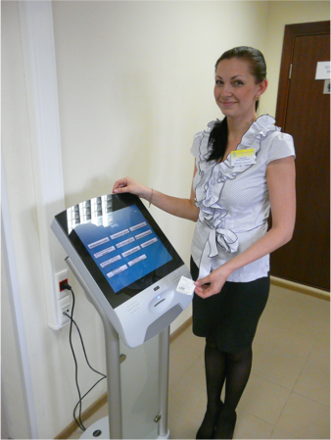
Условия обслуживания заявителей в МФЦ
При входе в МФЦ посетителей встречает консультант, который готов ответить на любые вопросы о работе МФЦ

Slide 27
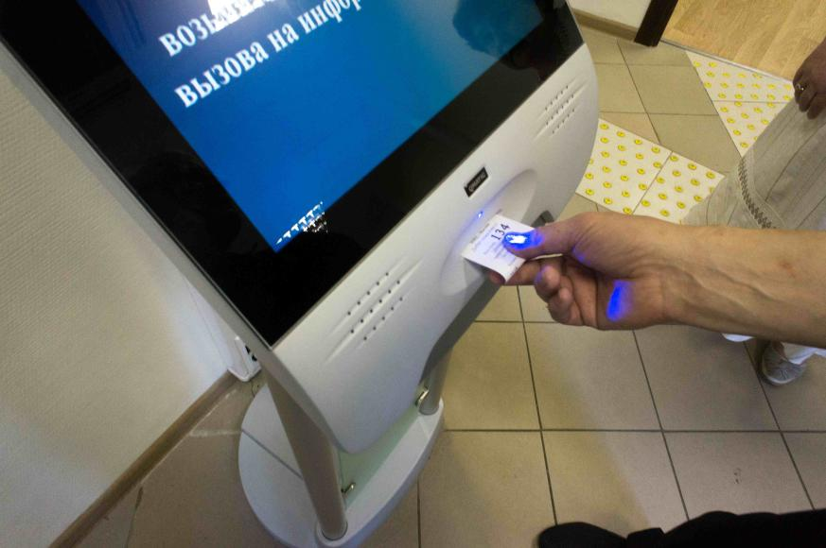
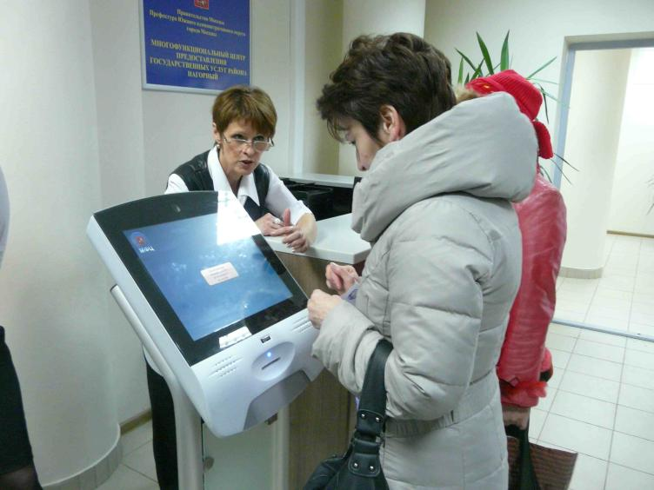
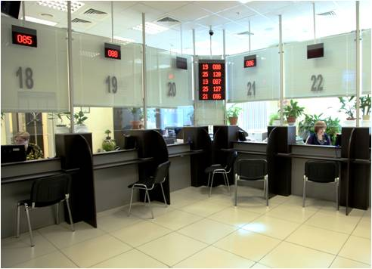
Условия обслуживания заявителей в МФЦ
Для удобства
посетителей
работает система
электронной очереди

Slide 28
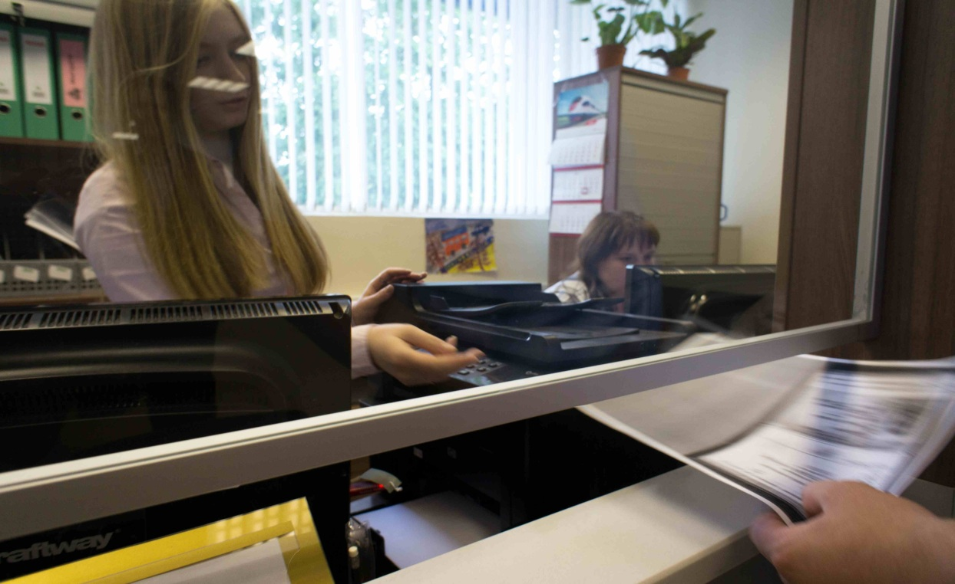
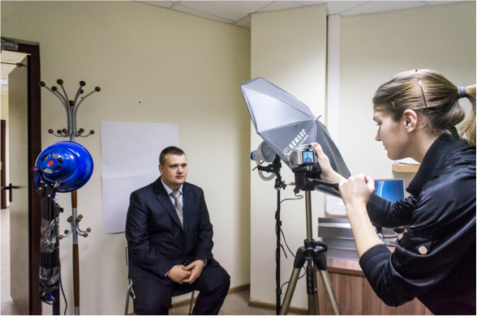
Условия обслуживания заявителей в МФЦ
Возможность сфотографироваться на документ и сделать ксерокопию.

Slide 29
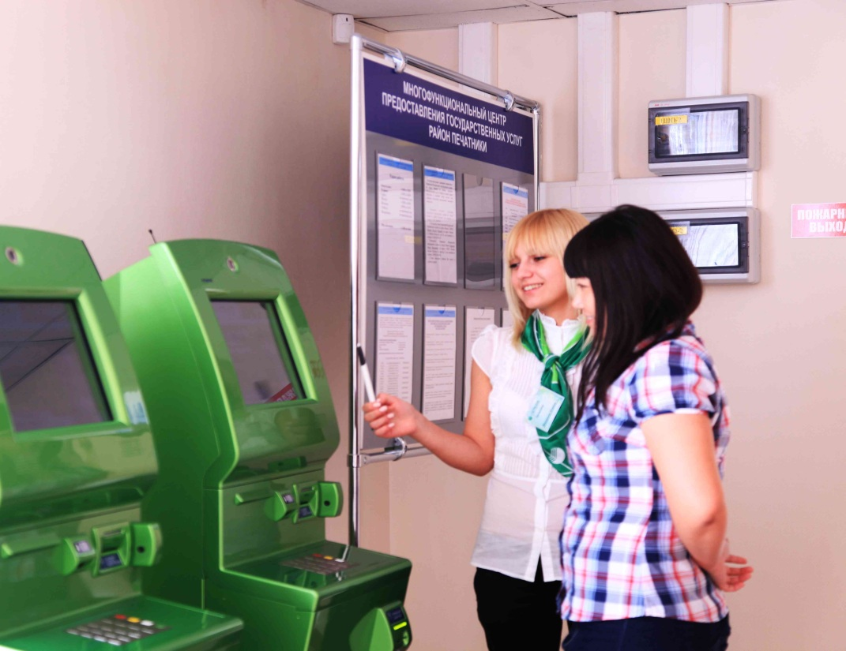
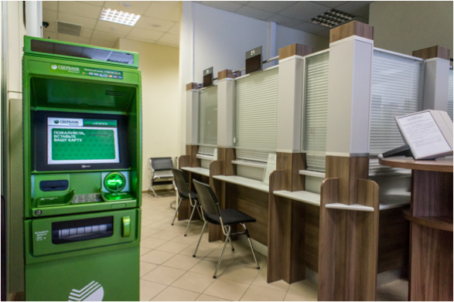
Условия обслуживания заявителей в МФЦ
Возможность оплатить государственные пошлины без комиссии через платоматы.

Slide 30

Условия обслуживания заявителей в МФЦ
Бесплатный Wi-Fi и доступ в Интернет,
оперативный доступ к Порталу государственных услуг и всем электронным сервисам Правительства Москвы

Slide 31

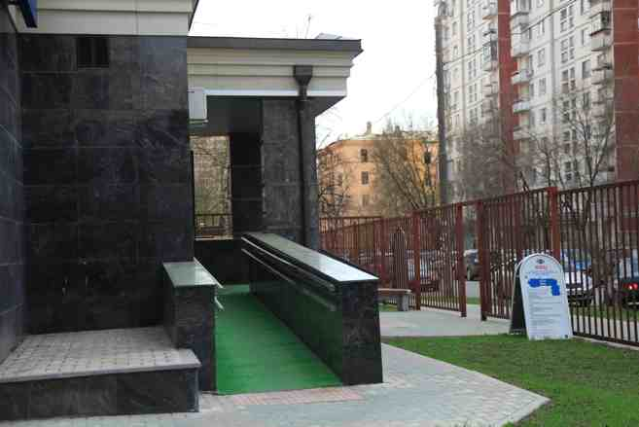
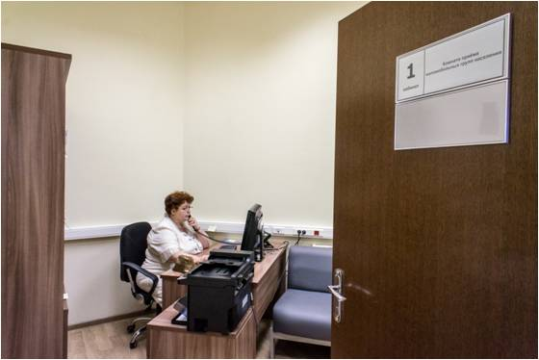
Условия обслуживания заявителей в МФЦ
Для удобства маломобильных групп граждан в МФЦ предусмотрены пандусы и
оборудован специальный кабинет приема.

Slide 32
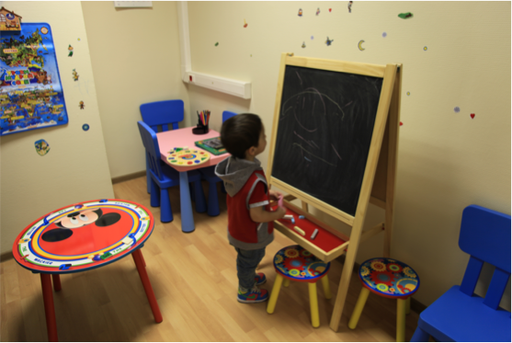
Условия обслуживания заявителей в МФЦ
К услугам посетителей с детьми – детская игровая комната,
где малыши могут поиграть или заняться творчеством, пока
их родители оформляют документы.

Slide 33
Раздел VI
Государственная программа
города Москвы
«Открытое Правительство»
на 2012—2016 гг.
(Постановление Правительства Москвы № 64-ПП от 22 февраля 2012 года)

Slide 34
Текущая ситуация по созданным МФЦ
Всего по итогам реализации Программы с 01.01.2014 года предоставлением услуг через МФЦ будут охвачены жители 125 районов г.Москвы
В текущем году будут введены в эксплуатацию МФЦ для жителей 51 района г.Москвы
На 2013 год запланировано открытие МФЦ еще для 52 районов г.Москвы
На 01.01.2012
На 01.05.2012
На 01.01.2013
На 01.01.2014
Количество районов, в которых (созданы/ создаются) МФЦ
12 районов
22 районов
73 районов
125 районов
Население, охваченное сетью МФЦ
0,8 млн.чел
1,2 млн.чел
5,4 млн.чел
11,5 млн.чел
Территориальный охват районов, где (созданы/ создаются) МФЦ
- районы, в которых (созданы/ создаются) МФЦ

Slide 35
Раздел VII
Перспективы развития сети МФЦ на территории города Москвы

Slide 36
Востребованность перехода на экстерриториальный принцип для различных возрастных категорий граждан
Средний возраст заявителей, пользующихся услугами МФЦ, составляет 47 лет
Доля граждан в возрасте свыше 50 лет среди заявителей центра составляет 40 %
Доля граждан в возрасте от 20 до 50 лет составляет 60%
Количество обращений в ФОИВ
Всего около 15 000 тыс. обращений в год
Количество обращений в ОИВ, ГУП и ГУ г. Москвы
Всего около 8 000 тыс. обращений в год
50-80 лет
30-50 лет
50-80 лет
20-50* лет
20-50
лет
Услуги оказываемые универсальными специалистами
30-70 лет
13 %
тыс. услуг
21,6 %
15 %
ДЖПиЖФ | 211
ДПиООС | 180
ДО | 150
ДСМП | 130
ГосЖилИнспекция | 15
Префектуры | 5
Управы | 4
30-50 лет
11,6 %
36,8%
10,5 %
16,2 %
8,6%
30-50 лет
33,1 %
35,6%
30-50 лет
50-80 лет
  Для граждан в возрасте более 50 лет удобно обращаться в МФЦ по месту регистрации и проживания
  Для граждан от 20 до 50 лет приоритетным является обращение в МФЦ по местам учебы, работы и
  фактического нахождения
  На сегодняшний день услуги по экстерриториальному принципу уже оказываются Росреестр, ЗАГС, МосгорБТИ, УФМС по общегражданским паспортам, что положительно оценивается заявителями
* Средний возраст граждан, обращающихся за услугами
** Расчет произведен из допущения, что обычно для всех членов семьи за государственными услугами обращается только один из неработающих членов семьи, т.к. время работы МФЦ совпадает с границами рабочего дня. Это члены семьи старшего возраста и неработающие женщины с детьми

Slide 37
Внедрение системы предоставления государственных услуг по экстерриториальному принципу, в том числе при обращении в МФЦ
Граждане испытывают неудобства в связи с необходимостью обращения за государственными услугами в большинстве случаев только по месту регистрации
Текущая ситуация
Целевая модель
76% запросов заявители могут подать только по месту регистрации, что ведет к увеличению издержек граждан при получении государственных услуг
Предоставления ВСЕХ государственных услуг по экстерриториальному принципу, в том числе при обращении в МФЦ
Служба «одного окна», МФЦ по месту регистрации
Служба «одного окна», МФЦ в любом районе города
МФЦ, ГУ, ГУП, ОИВ, где обращения могут быть приняты
МФЦ, ГУ, ГУП, ОИВ, где обращения НЕ могут быть приняты

Slide 38

Внедрение системы предоставления государственных услуг по эксведомственному принципу, в том числе при обращении в МФЦ
Текущая ситуация:
Целевая модель:
ОИВ
МФЦ
Универсальный специалист МФЦ
ФОИВ
ОИВ
ФОИВ
ГУ
Заявитель
Заявитель
ГУ
МФЦ

Slide 39
Модель МФЦ района Лефортово до передачи сотрудников ГКУ ИС и ГКУ ГЦЖС в ГБУ МФЦ
Сводная информация
 | Количество услуг, шт. | Сотрудников, чел. | Окон приема, шт. | Обращений за месяц, шт
В МФЦ: | 98 | 86 | 47 | 25 046
в т.ч. УС: | 28 | 4 | 4 | 972
= УС 972 + ОИВ 15 219 + ФОИВ 8 855
Распределение окон приема в МФЦ (47 окон)
Универсальные спец. 4
ГКУ ИС 19
ГКУ ГЦЖС 4
ЗАГС 1
ДСЗН 2
УФМС 5
Росреестр 4
ПФР 6
УФНС 2
Модель функционирования МФЦ до передачи сотрудников ГКУ ИС и ГКУ ГЦЖС в ГБУ МФЦ
Сотрудники МФЦ
Количество услуг, шт. | 28
Сотрудников, чел. | 10
Окон приема, шт. | 4
Сотр. в окнах приема (УС), чел. | 4
Обращений, шт./мес. | 972
Загрузка сотр. в окнах, % | 31%
ОИВ | ГКУ ИС | ГКУ ГЦЖС | ЗАГС | ДСЗН
Количество услуг, шт. | 6 | 1 | 3 | 33
Сотрудников, чел. | 29 | 8 | 1 | 2
Окон приема, шт. | 19 | 4 | 1 | 2
Сотр. в окнах приема, чел. | 19 | 4 | 1 | 2
Обращений, шт./мес. | 13 449 | 1 572 | 27 | 171
Загрузка сотр. в окнах, % | 92,2% | 51,2% | 3,5% | 11,1%
 | Кол-во услуг, шт. | Кол-во обращ., шт.
ДЖПиЖФ | 21 | 190
ДПиООС | 1 | 565
Мосжилинспекция | 1 | 14
ГУП МосгорБТИ | 1 | 7
Префектуры | 1 | 0
Управы | 1 | 13
ДО | 1 | 81
ДСМП | 1 | 102
ФОИВ | УФМС | Рос-реестр | ПФР | УФНС
Количество услуг, шт. | 8 | 4 | 7 | 8
Сотрудников, чел. | 8 | 20 | 6 | 2
Окон приема, шт. | 5 | 4 | 6 | 2
Сотр. в окнах приема, чел. | 5 | 4 | 6 | 2
Обращений, шт./мес. | 4 441 | 3 640 | 572 | 202
Загрузка сотр. в окнах, % | 100% | 100% | 12,4% | 13,2%

Slide 40
Модель МФЦ района Лефортово после передачи сотрудников ГКУ ИС и ГКУ ГЦЖС в ГБУ МФЦ
Сводная информация
 | Количество услуг, шт. | Сотрудников, чел. | Окон приема, шт. | Обращений за месяц, шт
В МФЦ: | 98 | 82 | 47 | 26 561
в т.ч. УС: | 35 | 27 | 27 | 17508
= УС 17508 + ОИВ 198 + ФОИВ 8 855
Распределение окон приема в МФЦ (47 окон)
Универсальные специалисты 27
ЗАГС 1
УФНС 2
ДСЗН 2
Росреестр 4
УФМС 5
ПФР 6
- изменения
Новая модель функционирования МФЦ
Сотрудники МФЦ
Количество услуг, шт. | 35
Сотрудников, чел. | 43(+33)
Окон приема, шт. | 27(+23)
Сотр. в окнах приема (УС), чел. | 27(+23)
Обращений, шт./мес. | 17 508(+16 536)
Загрузка сотр. в окнах, % | 84%
ОИВ | ЗАГС | ДСЗН
Количество услуг, шт. | 3 | 33
Сотрудников, чел. | 1 | 2
Окон приема, шт. | 1 | 2
Сотр. в окнах приема, чел. | 1 | 2
Обращений, шт./мес. | 27 | 171
Загрузка сотр. в окнах, % | 3,5% | 11,1%
 | Кол-во услуг, шт. | Кол-во обращ., шт.
ДЖПиЖФ | 21 | 404
ДПиООС | 1 | 1 172
Мосжилинспекция | 1 | 25
ГУП МосгорБТИ | 1 | 7
Префектуры | 1 | 26
Управы | 1 | 13
ДО | 1 | 498
ДСМП | 1 | 342
ГКУ ИС | 6 | 13 449
ГКУ ГЦЖС | 1 | 1 572
ФОИВ | УФМС | Рос-реестр | ПФР | УФНС
Количество услуг, шт. | 8 | 4 | 7 | 8
Сотрудников, чел. | 8 | 20 | 6 | 2
Окон приема, шт. | 5 | 4 | 6 | 2
Сотр. в окнах приема, чел. | 5 | 4 | 6 | 2
Обращений, шт./мес. | 4 441 | 3 640 | 572 | 202
Загрузка сотр. в окнах, % | 100% | 100% | 12,4% | 13,2%

Slide 41
Жизненная ситуация «У меня родился ребенок»
  При рождении ребенка родители будут избавлены от необходимости объезжать службы «одного окна», размещенные по территории округа и района …
  … им достаточно прийти в МФЦ и в едином месте решить свой вопрос
Государственная регистрация рождения
ЗАГС
Заявитель
Свидетельство о рождении
Государственная регистрация рождения ребенка
Свидетельство
о рождении
Регистрация ребенка по месту жительства
ЗАГС
ГУ ИС/ УФМС
Регистрация ребенка
по месту жительства
Заявитель
Свидетельство
о рождении
Свидетельство о
регистрации
по месту жительства
МФЦ
ГУ ИС/ УФМС
Заявитель
Свидетельство
о регистрации
по месту жительства
Назначение выплат/ компенсации
Свидетельство о
регистрации
по месту жительства
Назначение выплат / компенсации
ДСЗН/ГУ ГЦЖС
Заявитель
ДСЗН/ГУ ГЦЖС
Оформление материнского капитала
Свидетельство о рождении
Оформление материнского капитала
ПФР
ПФР
Заявитель
Время на подачу документов: 4 дня (32 часа)
Время на подачу документов: 30 мин

Slide 42
Жизненная ситуация «Выход на пенсию»
  При выходе на пенсию граждане избавлены от необходимости объезжать службы «одного окна», размещенные по территории округа и района …
  … теперь им достаточно прийти в МФЦ и в едином месте решить свой вопрос
Заявление о назначении пенсии
Назначение пенсий
Назначение пенсий
ПФ РФ
ПФ РФ
Заявитель
Пенсионное удостоверение
Пенсионное удостоверение
Предоставление льгот на оплату коммунальных услуг
МФЦ
ГУ ИС
Пенсионное удостоверение
Предоставление льгот на оплату коммунальных услуг
Заявитель
Назначение выплат / компенсации
ГУ ИС
ГУ ГЦЖС
Заявитель
Назначение скидки/ оформление льгот
Пенсионное удостоверение
Назначение выплат / компенсации
ГУ ГЦЖС
Заявитель
Извещение о предоставлении жилищной субсидии
Время на подачу документов: 3 дня (24 часа)
Время на подачу документов: 30 мин

Slide 43

Некоторые, наиболее типичные «жизненные ситуации», которые москвичи легко решат в МФЦ
У меня родился
ребёнок.
Мои права.
Как улучшить жилищные условия.
Каким образом оформить приватизацию квартиры .
Мне нужен
паспорт
гражданина РФ.
Выход на пенсию.
Мои права.
Хочу усыновить ребёнка.
Как это сделать.
Мы создали семью. Какие документы необходимо оформить/ переоформить.
Хочу сделать перепланировку в квартире.
Что для этого требуется.
Хочу оформить заграничный паспорт.
Инвалидность.
Мои права.
Хочу устроить ребёнка в образовательное учреждение. Что для этого нужно.
Хочу купить/продать квартиру. Что необходимо
оформить.
Что необходимо оформить в случае смерти человека.
Хочу уплатить налоги.
Как получить информацию жилищного учёта.
Мы – многодетная семья.
Наши права, льготы.

Slide 44
Для перехода к предоставлению услуг по эксведомственному принципу необходимо решить ряд задач
Обеспечить совершенствования нормативно-правовой базы системы оказания государственных услуг по подготовке и выдаче документов заявителям на территории г. Москвы.
Создать и внедрить единое программно-техническое обеспечение МФЦ.
Организовать обучение и/или повышение квалификации универсальных специалистов центров.

Slide 45
Создание клиентоориентированной учебной программы подготовки универсальных специалистов МФЦ
Действующие направления обучения универсальных специалистов в МФЦ
Предлагаемые направления обучения универсальных специалистов МФЦ в рамках клиентоориентированной программы
Направления обучения специалистов МФЦ | Ответственный за обучение
Теоретический и практический курс обучения приему-выдаче документов при оказании государственных услуг | КГУ, ФОИВ, ОИВ, ГУ
Теоретический и практический курс обучения работе в АС ГУФ | КГУ, ДИТ
Направления обучения специалистов МФЦ | Ответственный за обучение
Теоретический и практический курс обучения приему-выдаче документов при оказании государственных услуг | УГСК, МГУУ ПМ, КГУ
Теоретический и практический курс обучения работе в АС ГУФ
Теоретический и практический курс клиентоориентированного общения (психологическое тестирование, тренинги, семинары)
Потребность в обучении специалистов
Специалисты | 2011 год | 2012 год | 2013 год
Универсальные специалисты | 160 | 590 | 500
Направления обучения специалистов служб «одного окна» | Ответственный за обучение
Теоретический и практический курс клиентоориентированного общения (психологическое тестирование, тренинги, семинары) | УГСК, МГУУ ПМ, КГУ
Notes:
45

Slide 46
Внедрение системы материального и нематериального стимулирования сотрудников МФЦ в целях повышения качества предоставляемых услуг
Предлагаемая система стимулирования сотрудников МФЦ
Система стимулирования сотрудников МФЦ
Материальное стимулирование
Нематериальное стимулирование
Должностной оклад
Фонд материального стимулирования
Присвоение статусов:
«Лучший МФЦ»,
«Лучший специалист МФЦ»
Каждому сотруднику МФЦ
Сотрудникам МФЦ, достигшим лучших результатов
*распределяется КГУ по результатам анализа работы МФЦ
Notes:
46

Slide 47
Создание МФЦ для юридических лиц
Количество обращений юридических лиц в ФОИВ, ОИВ, ГУ, ГУП за предоставлением государственных услуг составило 6 млн в 2011г.
Количество обращений в год
Количество обращений в год
Количество обращений в год
МосгорБТИ | 494 тыс. |  | Объединение административно-технических инспекций города Москвы | 18 тыс. |  | Департамент жилищно-коммунального хозяйства и благоустройства города Москвы | 13 тыс.
Спецгостехнадзор ОАТИ | 165 тыс. |  | Департамент земельных ресурсов города Москвы | 14 тыс. |  | Департамент имущества города Москвы | 6 тыс.
Департамент науки, промышленной политики и предпринимательства города Москвы | 34 тыс. |  | Департамент транспорта и развития дорожно-транспортной инфраструктуры города Москвы | 13,5 тыс. |  | Прочие ОИВ | 48 тыс.
Управление Федеральной налоговой службы по городу Москве | 3 700 тыс. |  | Отделение пенсионного фонда по городу Москве и Московской области | 950 тыс. |  | Управление Роспотребнадзора по городу Москве | 36 тыс.
Московское региональное отделение Фонда социального страхования | 1 024 тыс. |  | Управление Росреестра по городу Москве | 295 тыс. |  | Управление Федеральной миграционной службы по городу Москве | 2,5 тыс.
ОИВ,
ГУП и ГУ
г. Москвы
68 услуг
ФОИВ
20 услуг
  Юридическим лицам и предпринимателям приходится обращаться в большое количество ФОИВ, ОИВ, ГУ, ГУП, расположенных в разных местах города
*Пилотный центр будет создан на базе существующего окружного МФЦ ЦАО

Slide 48
Раздел VIII
Информирование населения о деятельности МФЦ и организация обратной связи

Slide 49
Организация информирования населения о работе МФЦ
Предлагаемые каналы коммуникаций
Телевидение:
федеральные каналы (Первый канал, Россия и др.)
городские каналы (ТВЦ, Москва 24 и др.)
окружное ТВ (Доверие и др.)
Печатные СМИ:
федеральные (Российская газета, Комсомольская Правда и др.)
городские (Вечерняя Москва, Тверская,13, Московская правда и др.)
окружные и районные газеты
По результатам проведенного опроса более 60% жителей города Москвы не знают о создании МФЦ на территории города Москвы
Интернет:
портал Мэра и Правительства Москвы
портал госуслуг г.Москвы
портал «Наш город»
сайт Комитета государственных услуг г.Москвы
сайты ФОИВ и ОИВ г.Москвы
Интернет СМИ
социальные сети
блоги
Иные каналы размещения информации об МФЦ:
брошюра о деятельности МФЦ, распространяемая в службах «одного окна» и МФЦ
лайт-боксы
прочие рекламные носители
Notes:
49

Slide 50
Организация обратной связи с населением
Каналы получения обратной связи:
анкетирование заявителей в МФЦ
система оценки черных и белых шаров
портал Мэра и Правительства Москвы
портал госуслуг г.Москвы
портал «Наш город»
сайт КГУ
пейджер Мэра
горячая линия
Принятие решений
Анализ данных обратной связи
О направлениях
улучшения деятельности МФЦ
Notes:
50

Slide 51
Спасибо за внимание!
Комитет государственных услуг города Москвы

